Slide 1
Ресурсный подход к организации
и проведению тематических мультимедийных презентаций
в детском саду компенсирующего вида.
Взаимодействие всех участников коррекционно-образовательного процесса.
Учителя – дефектологи МКДОУ д/с №312 «Жемчужинка»: Лазарева Лариса Владимировна, Жукова Галина Эдуардовна, Золотухина Светлана Борисовна, Боровкова Надежда Сергеевна.
Новосибирск 2014

Slide 2
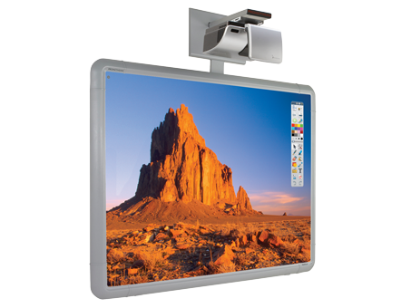
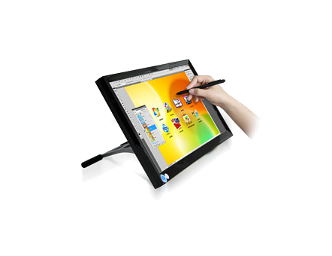
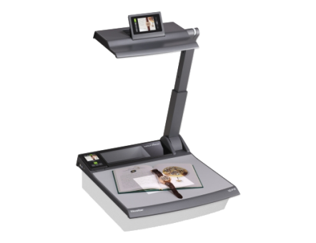
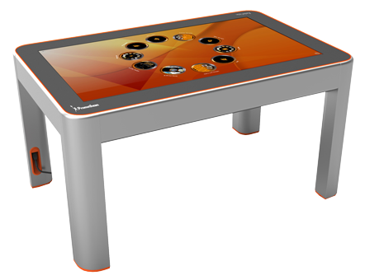
Информационные, коммуникационные, аудиовизуальные и интерактивные технологии становятся сегодня основой для построения структуры новой образовательной среды, организации пространства нового типа.

Slide 3
Информационно-методический ресурс
Программы
Человеческий ресурс
Родители
Организационный ресурс
Планы
Материально-технический ресурс
Компьютерное оборудование
Педагоги
Дети
Приглашенные специалисты
Интернет-ресурсы
Методические разработки
Технологии
СМИ
ТСО
Конспекты
Результаты диагностики
Медики
Планирование времени

Slide 4
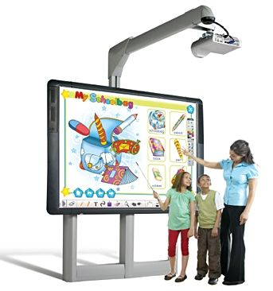
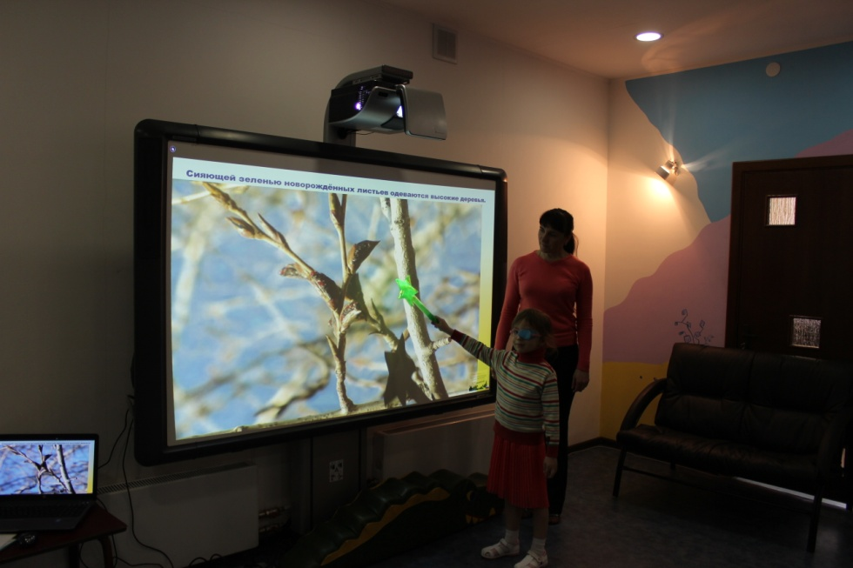
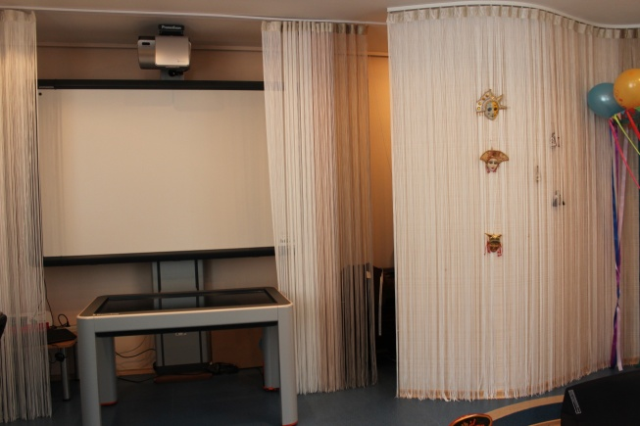
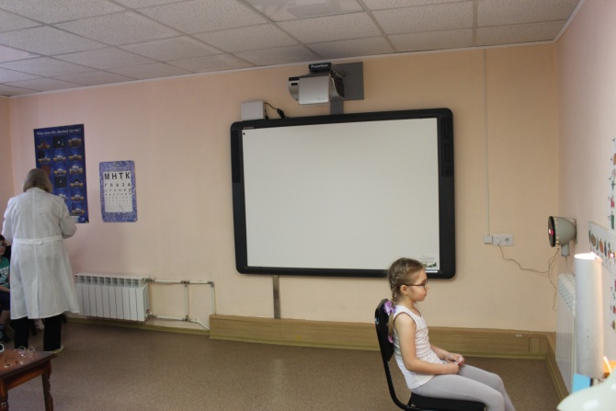
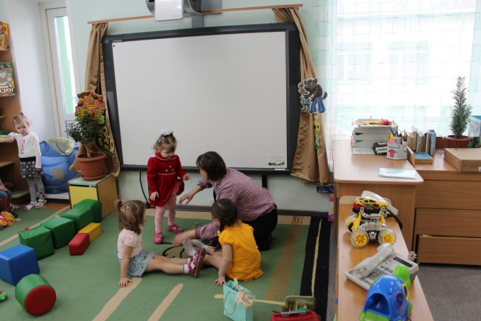
Комната релаксации
Музыкальный зал
Ортоптический
кабинет
Группа

Slide 5
Условия:
системность
применения
методическая обоснованность
обеспечение высокого качества подачи материала

Slide 6
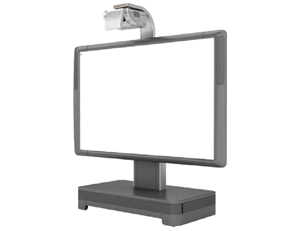
Совместное планирование работы
Тематическое планирование
Офтальмо – гигиенические требования
Активизация детей в разных сферах деятельности
Единая структура
Концентрическое наращивание материала
Пропедевтический принцип
Серии презентаций
Учёт возрастных, временных и содержательных параметров
Мультимедийные тематические презентации

Slide 7
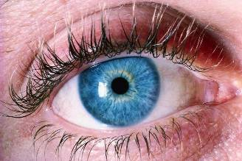
Офтальмо – гигиенические требования:
организация зрительной работы и соблюдение режима зрительных нагрузок в соответствии со зрительными возможностями детей
соблюдение статико-динамического и двигательного режимов
адаптация наглядного материала
выполнение специалистами учреждения рекомендаций и назначений врача-офтальмолога
обучение рациональным способам зрительной работы

Slide 8
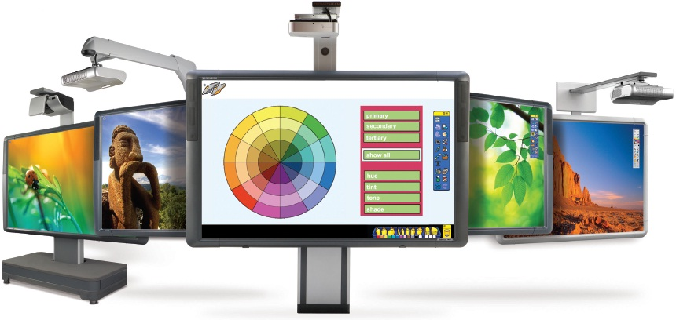
Общие рекомендации к разработке дидактических материалов с использованием интерактивных досок

Slide 9
фон слайдов не должен быть слишком ярким

Slide 10
изображения в слайдах должны быть высокого качества, не допускается использование нечетких или размытых иллюстраций
изображения должны быть достаточно крупными, позволяющими четко их видеть с любого места

Slide 11
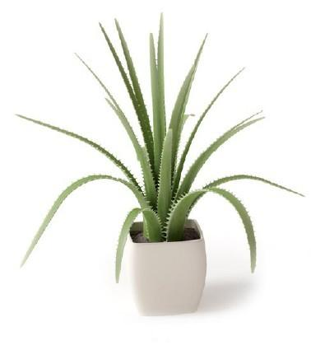
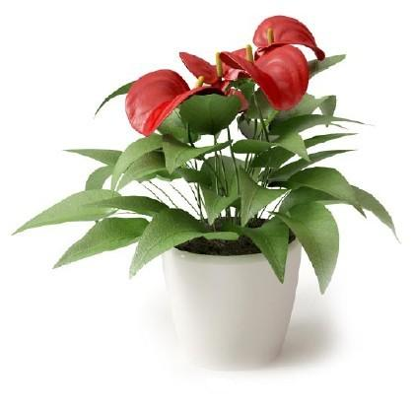
на каждом слайде может быть размещено от одного до шести-семи объектов, в зависимости от задач и возраста детей

Slide 12
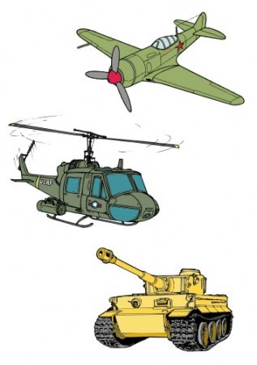
для успешного усвоения содержания слайда изображение не должно быть перегруженным малосущественными деталями, загромождающими картину и отвлекающими внимание детей от главного

Slide 13
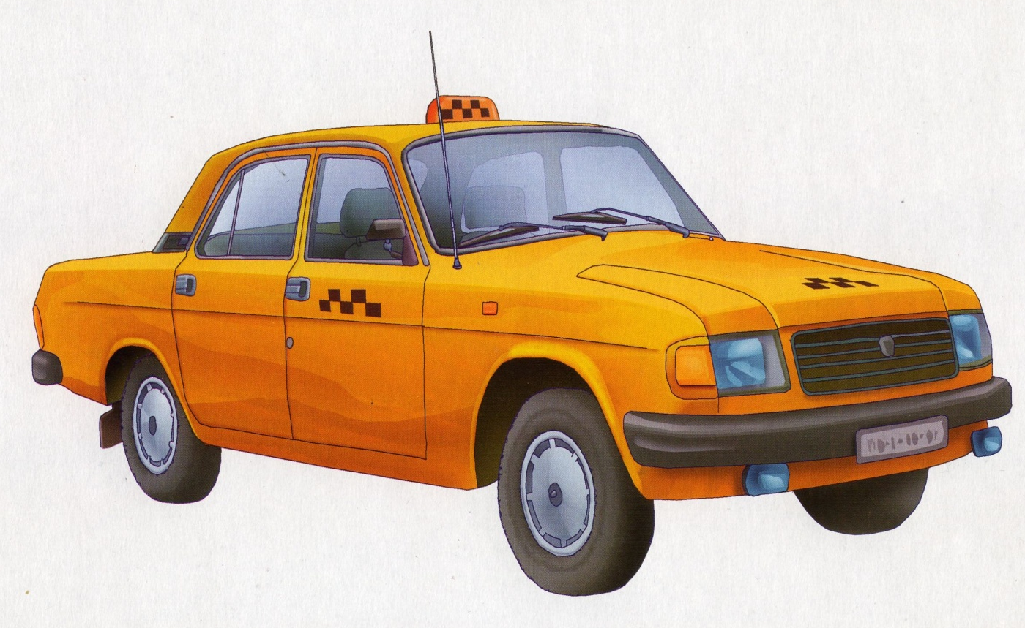
необходимо учитывать соразмерность объектов друг относительно друга при одновременном размещении на слайде

Slide 14
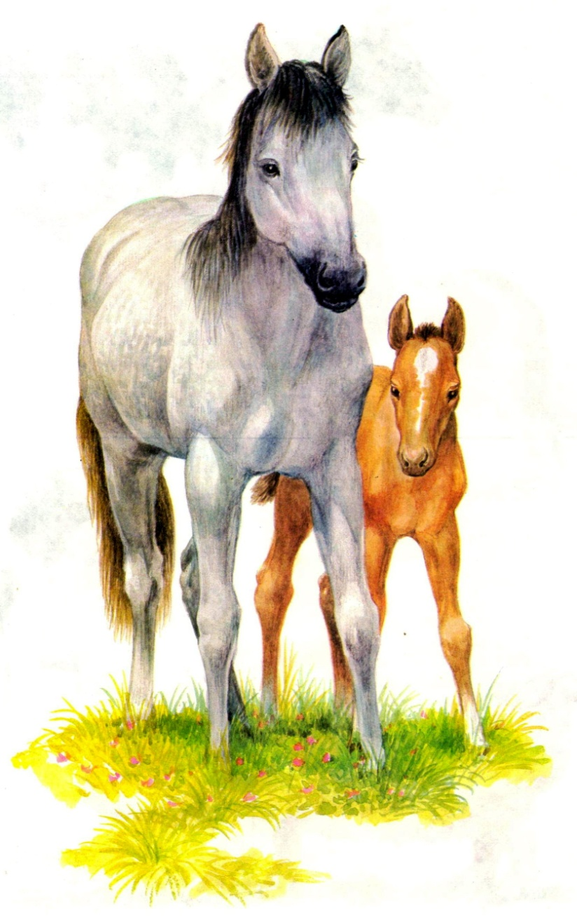
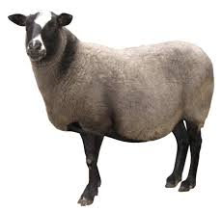
объекты иллюстраций должны изображаться в их естественных положениях
Белая, кучерявая овца, висящая вверх ногами в неестественном для неё положении. Посочувствуем белой, кучерявой овце, висящей вверх ногами в неестественном для неё положении ………..☺
Лошадь с жеребёнком

Slide 15
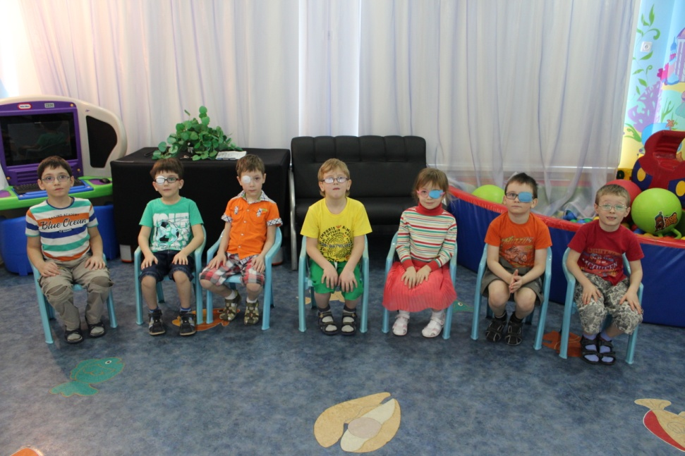
следить, чтобы предлагаемый материал был хорошо виден всем детям

Slide 16
сопровождать иллюстративный материал пояснениями педагога

Slide 17
Структура мультимедийных презентаций:
Ознакомительная часть
Обратная
связь
Зрительные упражнения и динамические паузы
Зрительные упражнения и динамические паузы
Развлекательная часть
Подведение итогов и рекомендации по дальнейшему изучению темы

Slide 18
Рекомендации :
подробное обсуждение лексической темы вместе с ребенком
использование натуральных объектов и предметов
проведение тематических экскурсий силами семьи
участие в создании еженедельных тематических выставок в группе
сочинение сказок, стихов, загадок, рассказов по заданной теме совместно с детьми

Slide 19
Родители
Воспитатели
МТП
Ребёнок
с ОВЗ
Специалисты ДОУ
Дефектологи

Slide 20
Применение мультимедийных презентаций в коррекционно – педагогическом процессе имеет следующие достоинства:
обогащение зрительных представлений
полисенсорное восприятие материала
активизация зрительных функций
развитие речи, преодоление вербализма
развитие моторики и двигательных способностей
развитие познавательных и психических процессов
взаимосвязь и преемственность специалистов ДОУ
расширение границ профессиональных интересов
повышение мотивационной готовности к сотрудничеству педагогов и родителей

Slide 21
Спасибо за внимание!

